Slide 1
机器学习
宋红阳
2019年10月14日

Slide 2
K-Nearest Neighbors k近邻算法
Decision Tree 决策树
Naive Bayes 朴素贝叶斯
Logistic Regression 逻辑回归

Slide 3
K-Nearest Neighbors

Slide 4
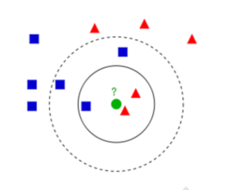


距离公式:
欧几里得度量:
Notes:
K近邻算法的思想非常简单,在一般生活中,我们都认为玩得好的人一般性格比较类似,这里我们也考虑的是两个点,比较靠近,那么这两个点的性质也比较类似
但是一个点的偶然性太大了,所以我们选择相临近的k各点进行比较,k各点中,哪一种特征占的比例更高,那么未知点大概率也就是这个特征

Slide 5
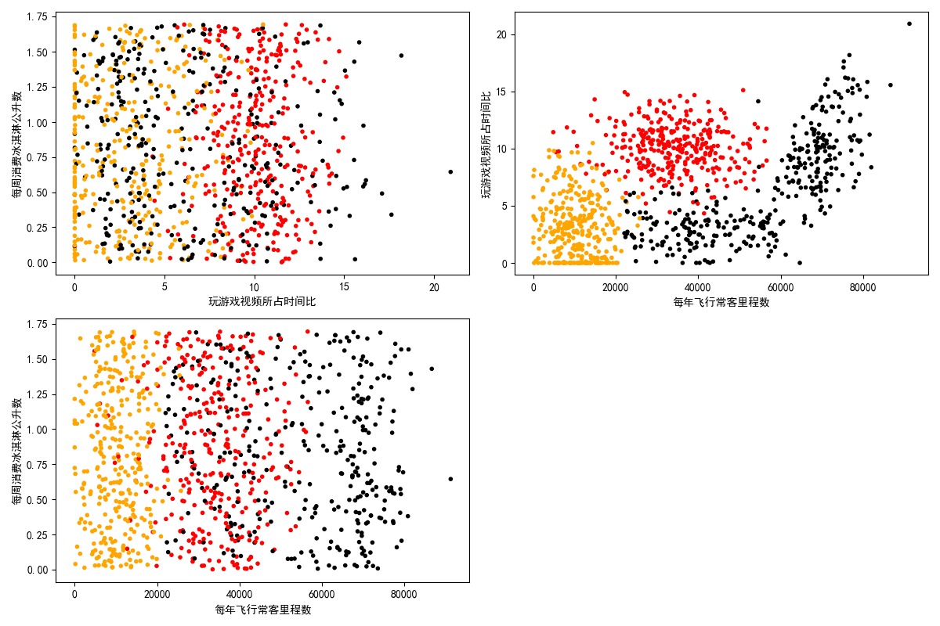
实例分析:
Matplotlib散点图:
Notes:
这个实例是利用书中的数据,画出的散点图
相关的三个属性分别是:玩游戏视频所占时间比,每年飞行常客里程数和每周消耗冰淇淋公升数
而其中,红色代表的是极具魅力,黄色是魅力一般,黑色是不喜欢

Slide 6

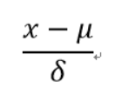
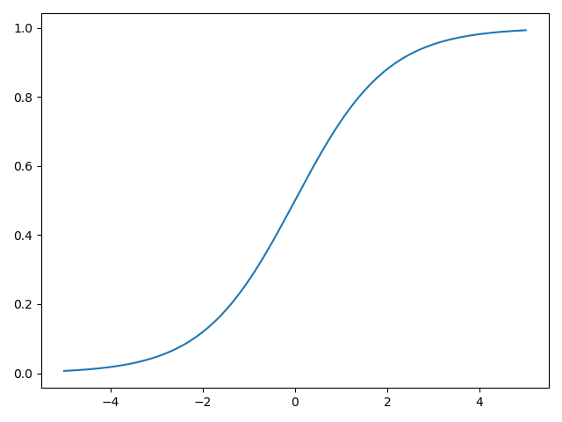



0-1标准化:
Z-score标准化:
Sigmoid压缩法:
对数函数:
反余切函数:
Notes:
根据散点图可以明显的看出其中的分布
又因为三个属性的数值大小不一,且数据收集者又表示,三个属性在他的心中是同等权重的
比如说有人在100分满分的考试中考80,另一个人在600分考试中考300分,这时候需要对两个分数进行比较,如果直接比较是不公平的.
因此,对数据有归一化处理,
0-1标准化,也称为极差法,是对原始数据的一种线性变换，使原始数据映射到[0-1]之间
本质上是指将原始数据的最大值映射成1，是最大值归一化
z-score标准化，也称为标准化分数
这种方法根据原始数据的均值和标准差进行标准化，经过处理后的数据符合标准正态分布，即均值为0，标准差为1
本质上是指将原始数据的标准差映射成1，是标准差归一化
标准差分数可以回答 ”给定数据距离其均值有多少个标准差”

Slide 7
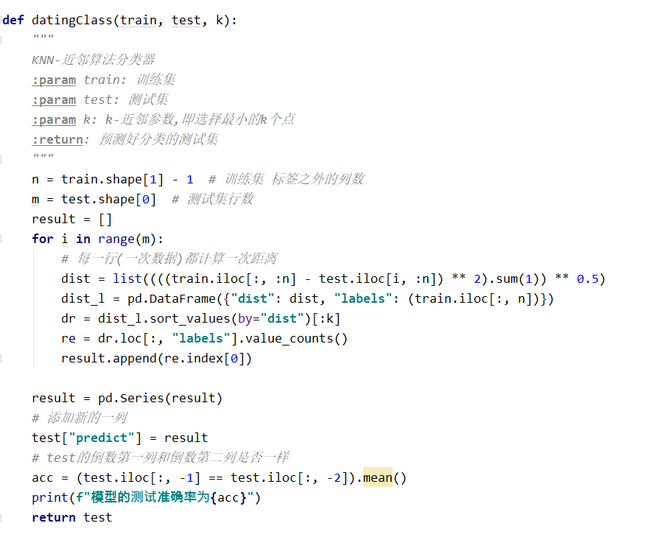
Notes:
优点:1.简单好用,容易理解,精度高,理论成熟
2.可用于数值型和离散型数据
3.无数据输入假定
4.适合对稀有事件进行分类
缺点:1.计算复杂性高,空间复杂性高
2.计算量太大,数值太大的时候不用这个,而数值小的一般容易发生失误

Slide 8
Decision Tree

Slide 9
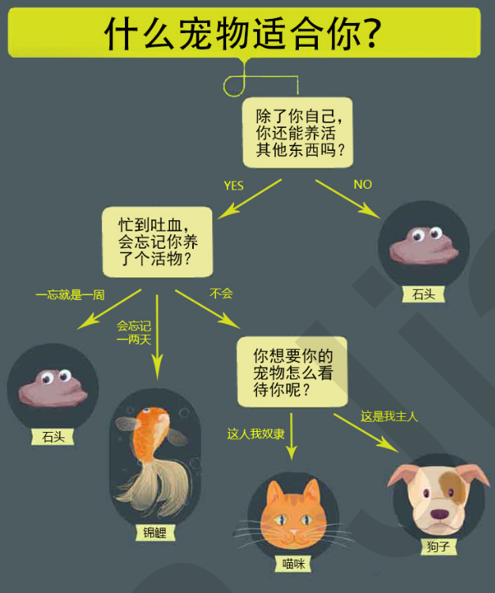
怎么构建?
为什么这么构建?
特征选择
2) 决策树的生成
3) 决策树的剪枝
Notes:
决策树和大家在数据结构中学习的树比较相似
比较特殊的二叉树有排序二叉树,平衡二叉树等,
我们都知道排序二叉树中,左子节点小于根父节点小于右子节点,平衡二叉树也有平衡因子对二叉树的形成有巨大影响
同样的道理,决策树的划分也有一个标准:香农熵

Slide 10



定义:
纯度( Purity)
香农熵( Shannon)
信息增益( Information Gain)
Notes:
纯度是度量决策树样本所在分支是否属于同一类别,属于同一类别的比例越高,则节点的纯度越高
集合信息的度量方式成为香农熵或者熵,名字源于信息论之父,克劳德丶香农
克劳德,香农写完信息论之后,冯诺依曼建议使用熵这个术语定义信息,因为大家都不知道它是什么意思

Slide 11
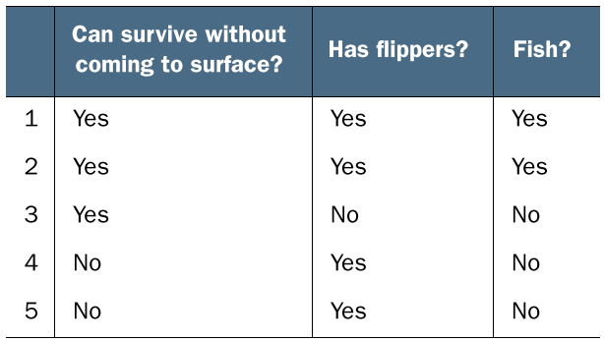
实例分析:
创建分支的伪代码函数:
检测数据集中的每个子项是否属于同一分类:
if so return 类标签
else
寻找划分数据集的最好特征
划分数据集
创建分支节点
for每个划分的子集
递归调用创建分支代码并增加返回结果到分支节点
return 分支节点

Slide 12
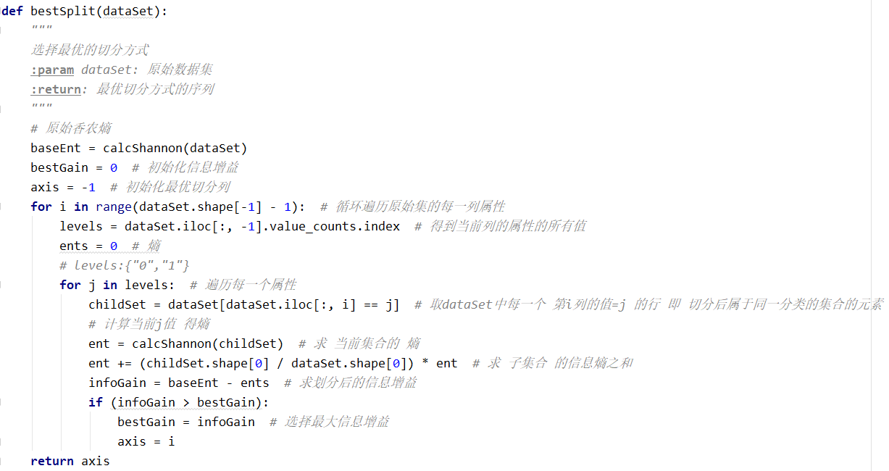
ID3算法:
Notes:
ID3算法的核心是在决策树各个节点上对应信息增益准则选择特征,递归的构建决策树,
具体方法是 从根节点开始,对节点计算所有可能的特征的信息增益,选择信息增益最大的特征作为节点的特征,由该特征的不同取值建立子节点,在对子节点递归的调用以上的方法
在递归最重要的就是,递归程序的终止条件:
1.程序遍历完所有划分数据集的属性
2.每个分支下的所有实例都具有相同的分类

Slide 13
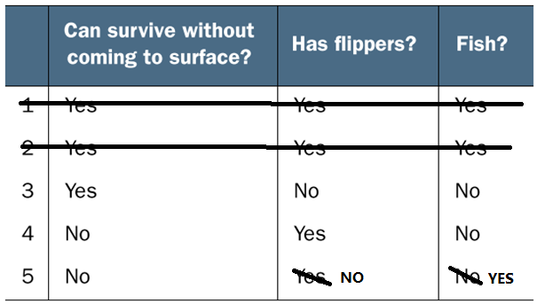

C4.5算法:
用分裂信息度来考虑某种属性分列式分支的数量信息和尺寸信息(Instrisic information),信息增益率用信息增益/内在信息表示,其会导致属性的重要性随着内在信息的增大而减小(即这个属性本身不确定性越大,就越不倾向于选择它)
内在信息公式:
Notes:
假设有这种情况,每个属性中每种类别都只有一个样本,那这样的属性信息熵就等于零,根据信息增益就无法选择出有有效分类特征,因此C4.5算法是对ID3算法的一种改进算法

Slide 14

CART算法:
分类回归树算法(Classification And Regression Tree),是一种二分递归分割技术,把当前样本划分为两个子样本,使得生成的每个非叶子节点都有两个分支,因此CART算法生成的决策树是结构简洁的二叉树.
Gina指标:
Notes:
假设有这种情况,每个属性中美中类别都只有一个样本,那这样的属性信息熵就等于零,根据信息增益就无法选择出有有效分类特征,因此C4.5算法是对ID3算法的一种改进算法
有m个样本的集合,每个属性有m个连续的值,那么至少有m-1个可选择的分裂点,每个分裂点为相邻两个连续纸的均值
每个属性的划分按照能减少的杂质的量进行排序,
而杂质的减少量定义为划分前的杂质减去划分后的每个节点的杂质量划分所占比率之和
杂质度量方法常用的是Gini指标,pi表示属于i类的概率,

Slide 15
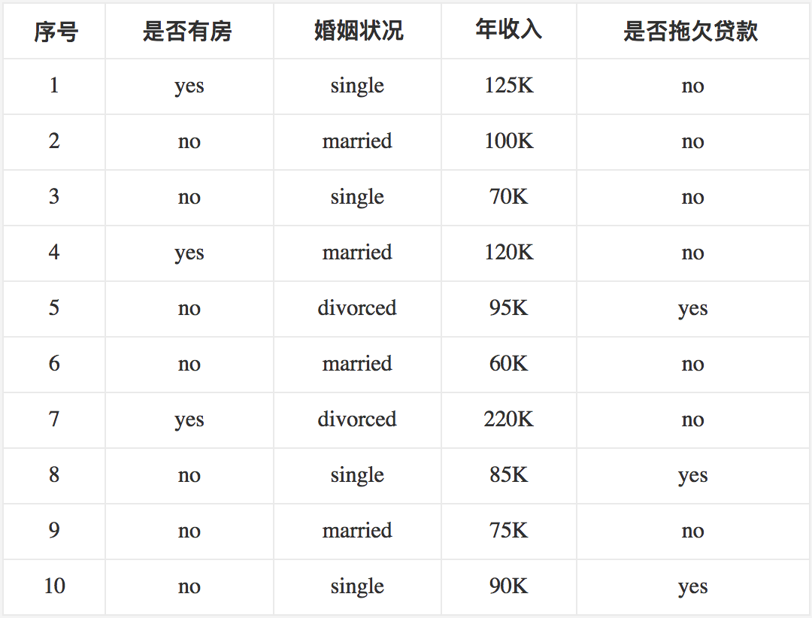
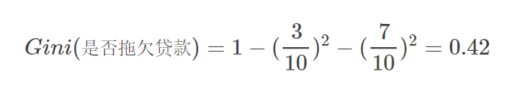
实例分析:
Notes:
首先对数据集非类标号属性{是否有房.婚姻状况,年收入}分别计算它们的Gini系数增益,取Gini系数增益值最大的属性作为决策树的根节点属性

Slide 16
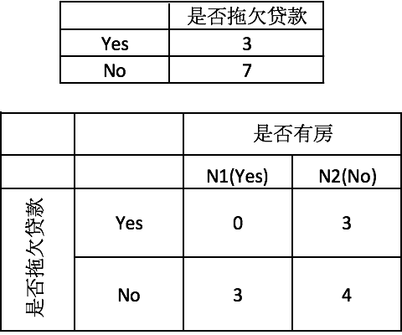
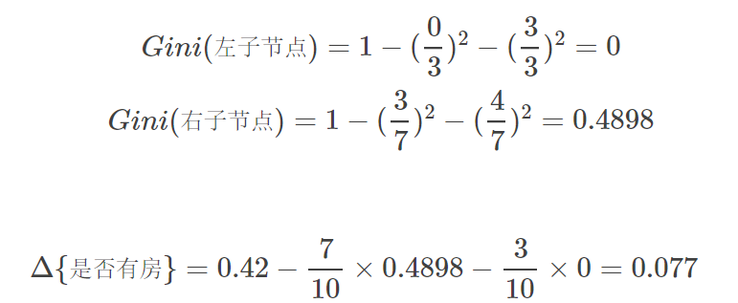
根据是否有房划分:

Slide 17
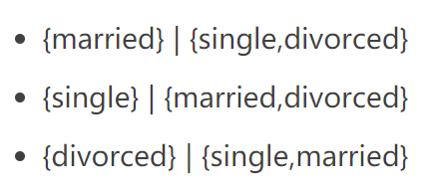
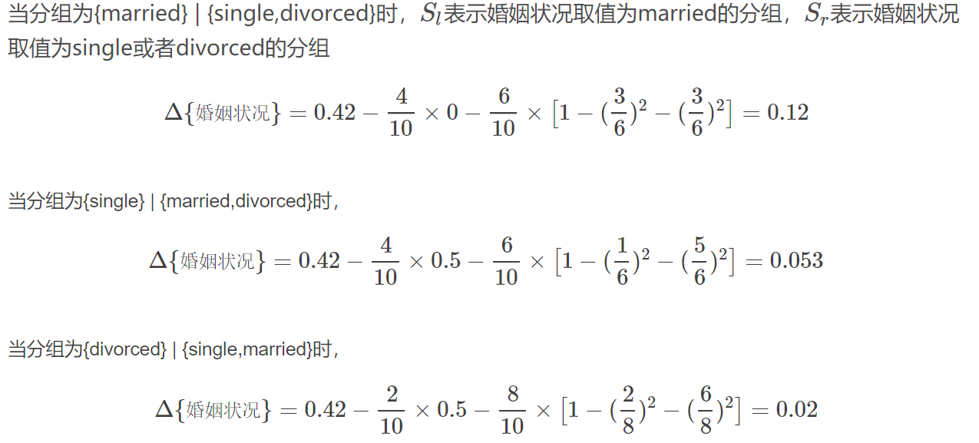
根据婚姻状态:

Slide 18
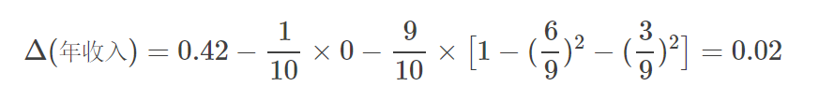
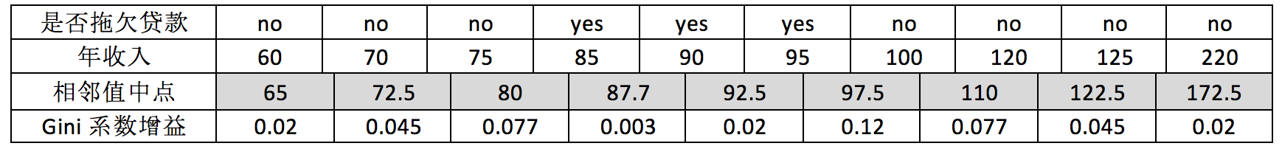
根据年收入:
当年收入为60和70这两个值,我们取其中间值65位分割点:

Slide 19
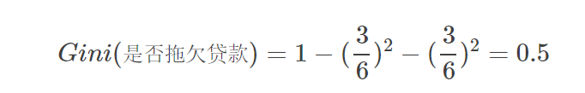
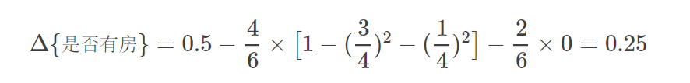
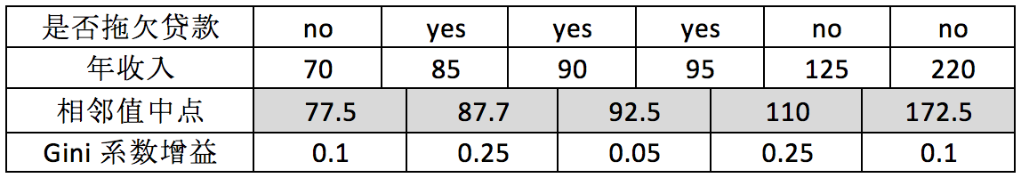
递归求剩下的属性

Slide 20
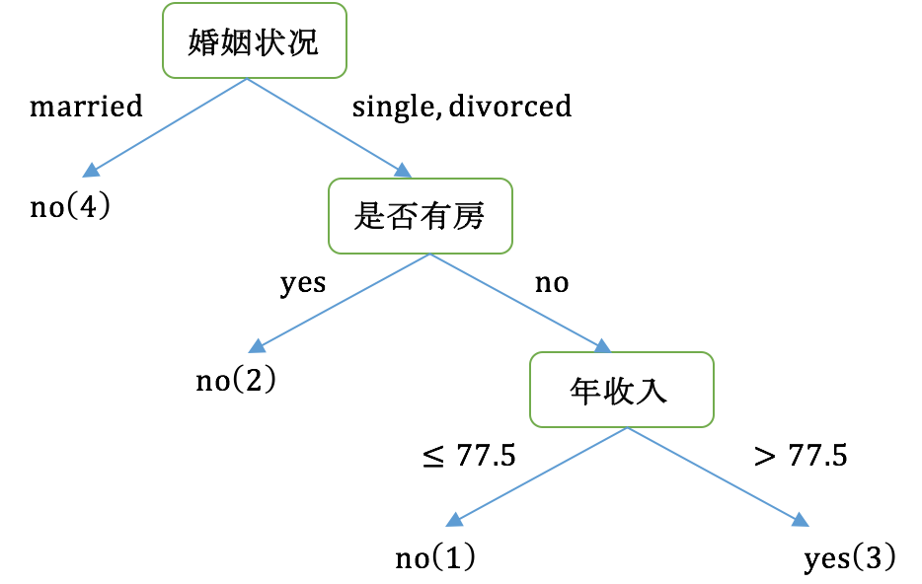
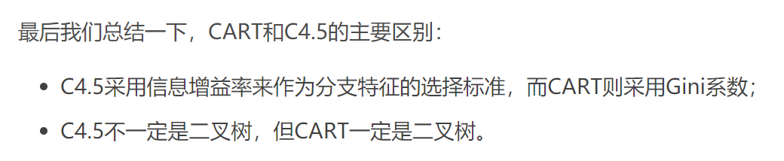
Notes:
因为决策树对训练数据集的适应的过于良好,很容易导致过拟合,因此我们需要使用剪枝的方法来避免过拟合

Slide 21
树剪枝:
先剪枝
后剪枝
Notes:
决策树创建过程中，由于数据中的噪声和离群点，许多分支反应的是训练数据中的异常。剪枝方法是用来处理这种过分拟合的问题，
通常剪枝方法都是使用统计度量，减去最不可靠的分支。减枝方法分为先减枝和后剪枝。

Slide 22
先剪枝:
1) 当决策树达到一定的高度就停止决策树的生长
2) 到达节点的实例个数小于某个阈值的时候也可以停止树的生长，不足之处是不能处理那些数量比较小的特殊情况。
3) 计算每次扩展对系统性能的增益，如果小于某个阈值就可以停止树的生长。
Notes:
先剪枝方法通过提前停止树的构造(比如决定在某个节点不再分裂或划分训练元组的自己)。
但先剪枝有个视野效果缺点问题，也就是说在相同的标准下，也许当前扩展不能满足要求，
但更进一步又能满足要求，这样会过早停止树的生长。

Slide 23
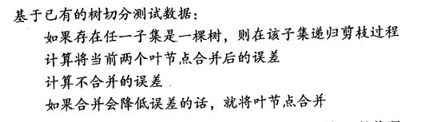




后剪枝:
损失函数公式:
经验熵公式:
Notes:
后剪枝是由完全生长的树剪去子树而形成，通过删除节点的分支并用树叶来替换它，树叶一般用子树中最频繁的类别来标记。
t是树的叶节点，Nt表示该叶节点的样本数量，Ht（T）表示结点t上的经验熵，所以右边第一项相当于对决策树的所有叶节点求熵，
并以每个叶节点包含的样本数量为权重。又因为熵的含义为随机变
那么右边第二项又是什么含义，T表示树的叶节点个数，即表示树的复杂度，a为参数，相当于a越大，叶节点的个数对损失函数的影响越大，
剪枝之后的决策树更容易选择复杂度较小的树，a越小，表示叶节点的个数对损失函数的影响越小，
所以a的大小控制了预测误差与树的复杂度对剪枝的影响量不确定性的度量，所以右边第一项的计算
所以当a确定时，损失函数最小的子树越大，表明与训练数据的拟合越好，但是树也越复杂，子树越小，
与训练数据的拟合越差，但树的复杂度较小，避免了过拟合，提高决策树的一般性，损失函数正好表示了对两者的平衡意义为模型对训练集的预测误差
信息熵通常用来描述整个随机分布所带来的信息量平均值，更具统计特性。就是香农熵,也叫信息熵

Slide 24
Naïve Bayes

Slide 25
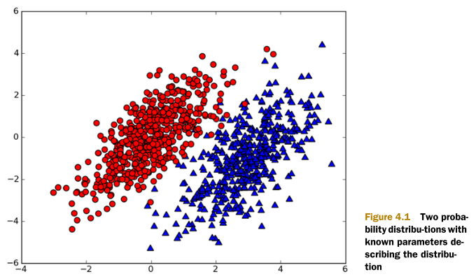
Notes:
当看到这个图时,也许会想到用k近邻算法来对一个未知的点分类,但是正如刚才说的,这里的点太多了,需要每一个都和未知点计算距离,在排序求出其中最近的k个点
计算量太大过于复杂,这一节主要讲的就是用概率论的知识分类

Slide 26


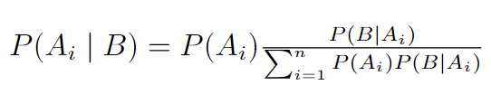
条件概率公式:
Bayes公式:

Slide 27
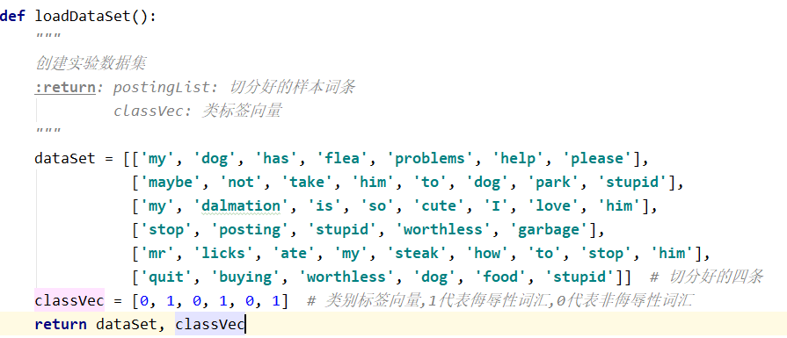
实例分析:
Notes:
这是一个宠物论坛的留言,现在需要对其中的留言进行侮辱词屏蔽.
对其中的词进行处理后得到如图的数组
我们现在需要做的,就是对利用现有的数据对未知语句进行分类

Slide 28

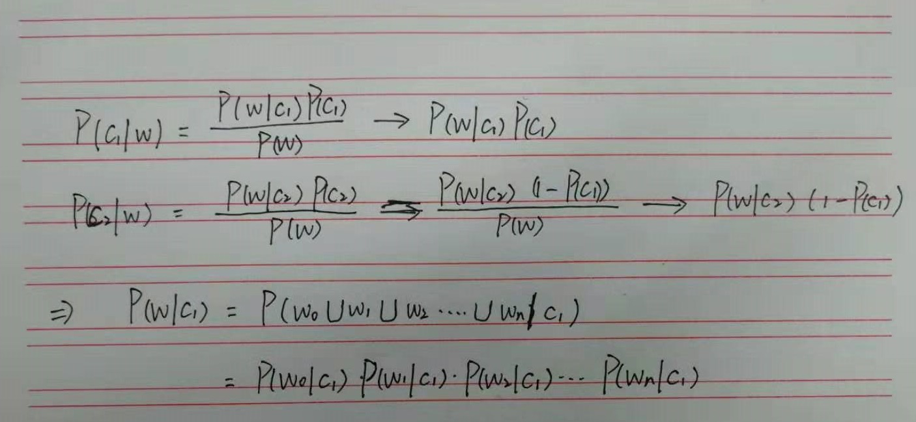
Notes:
我们现在需要求在整个文本中,这个句子属于侮辱性词汇和非侮辱性词汇的概率
根据贝叶斯公式,,可以转换为
在根据全概率公式,将句子分解到每一个词语,求每一个词语在整个文本分别属于侮辱性词汇和非侮辱性词汇的概率,再乘以句子属于侮辱词汇和非侮辱词汇的概率

Slide 29

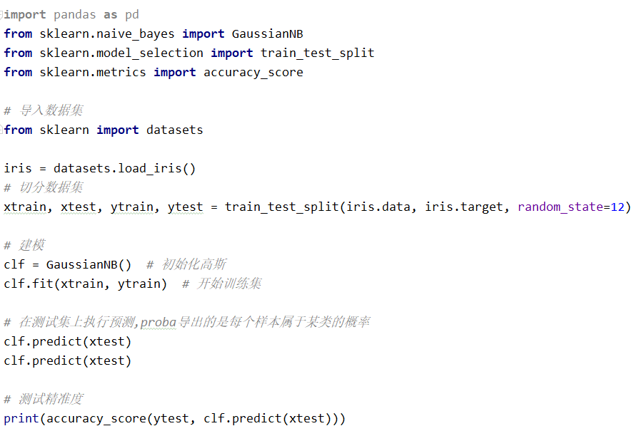
先验为高斯分布:
Notes:
先验概率和后验概率理解：
先验：统计层次上的经验而知当下发生的概率；
后验：当下由因及果的概率；
举例：
1）先验——根据若干年的统计（经验）或者气候（常识），某地方下雨的概率；
2）似然——下雨（果）的时候有乌云（因）的概率，即已经有了果，对证据发生的可能性描述；
3）后验——根据天上有乌云（原因），下雨（结果）的概率；

Slide 30

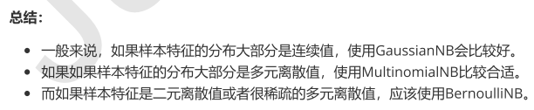
先验为多项式分布:
先验为伯努利分布:
Notes:
多项分布是二项分布的推广,比如扔色子,一共可以取1-6,6个结果
假设特征是由一个简单多项式分布生成的,多项分布可以 描述各种类型样本出现次数的概率，因此多项式朴素贝叶斯非常适合用于描述出现次数或者出现次数比例的特征
P(….)是第k个类别的第j维特征的第l个取值条件概率,mk是训练集中输出为第k类的样本个数。娜姆大 为一个大于0的常数，常常取为1，即拉普拉斯平滑
伯努利分布又称二项分布或者两点分布
L取两种值,Xjl只能取0或者1

Slide 31
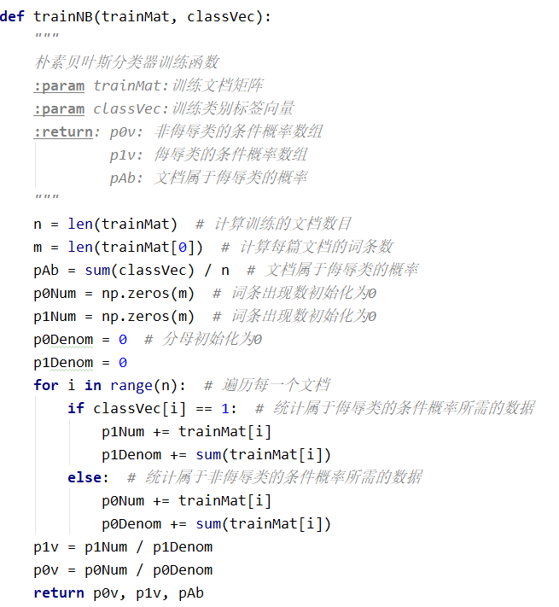
计算每个类别中的文档数目
对每篇训练文档:
对每个类别:
如果词条出现在文档中
->增加该词条的计数值
增加所有词条的计数词
对每个类别:
对每个词条:
将该词条的数目除以总
词条数目得到条件概率
返回每个类别的条件概率
Notes:
讲解代码
这里会出现一个问题,如果这个词语没有在训练文本中出现,那么它出现的概率就为0,乘以任何概率都为0,会严重影响到结果,因此我们需要对部分代码进行优化

Slide 32
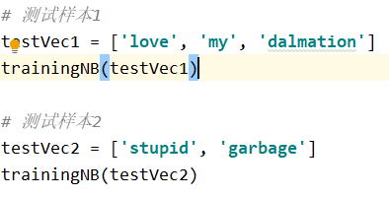
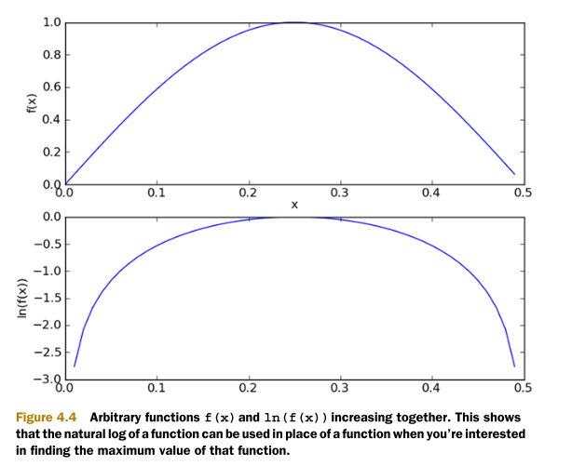
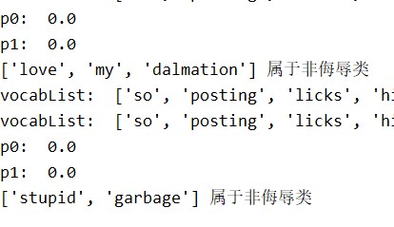
Notes:
在优化之前,我们先看一下原始函数和对数函数之间的关系,其趋势相同,有相同的最高点和最低点
所有我们可以在计算时,求一下对数,最后结果之间的乘积相应的改为求和

Slide 33
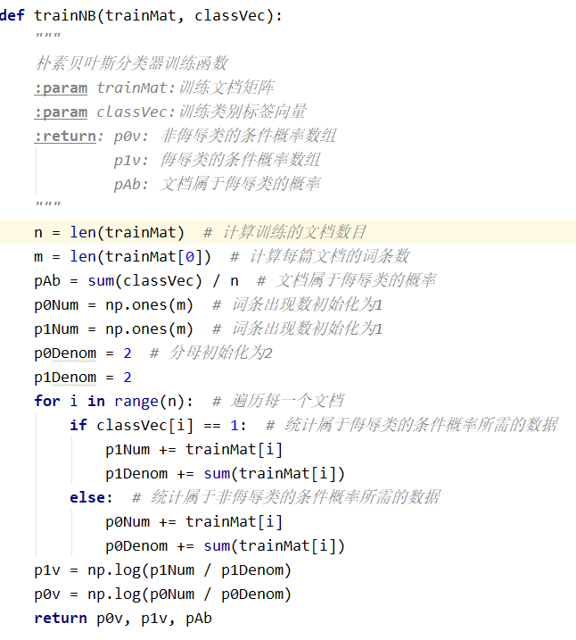
Notes:
讲解代码修改部分

Slide 34
Logistic Regression

Slide 35
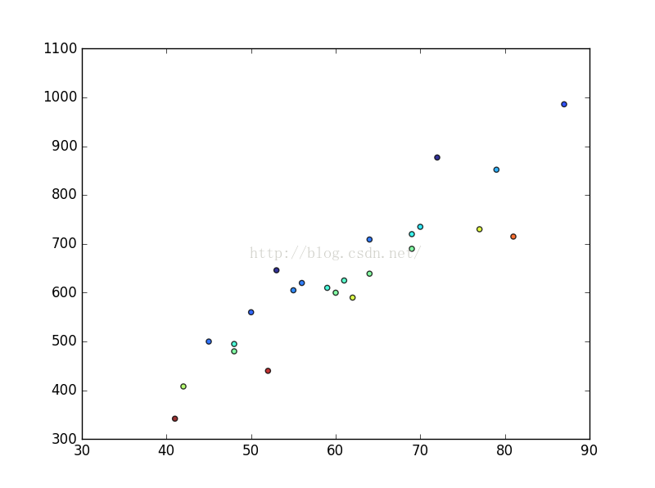
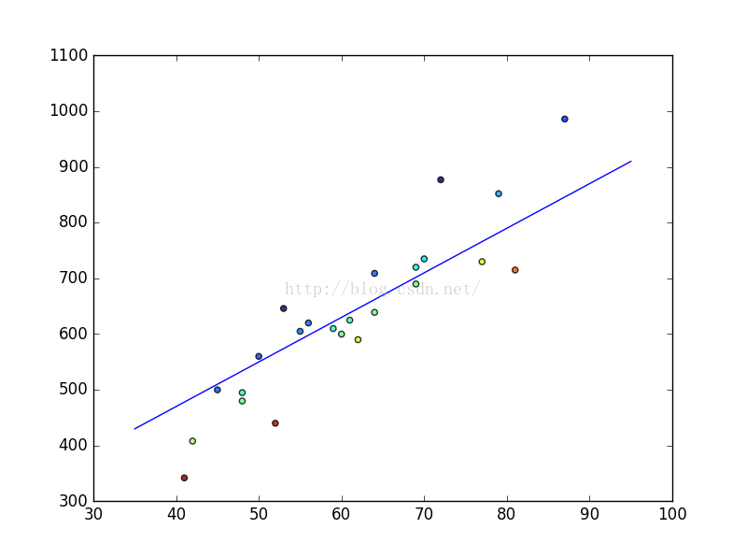
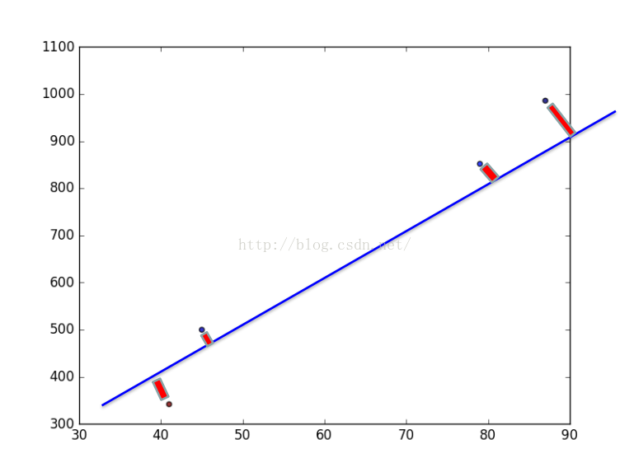
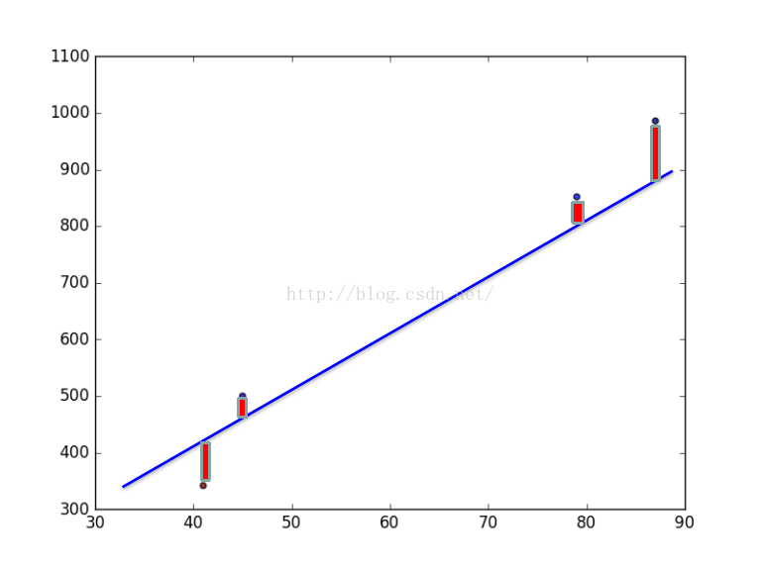
线性回归:
Notes:
要想了解回归,我们先看一个熟悉的例子
如图是关于一个房屋面积和房子价格的散点图,我们现在想预测一套108平房子的价格

Slide 36
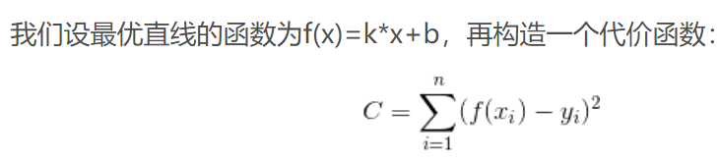



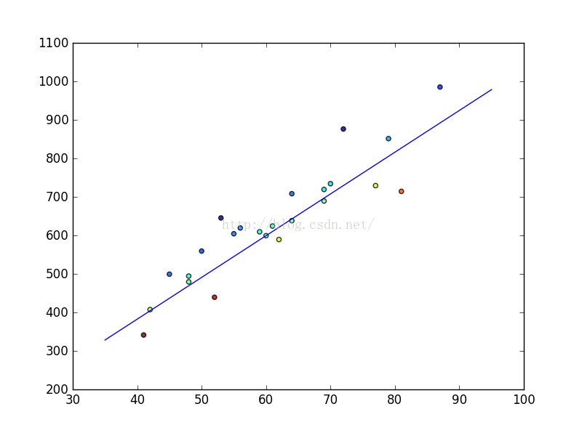
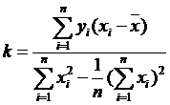

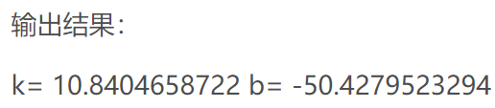
Notes:
我们刚才的过程就是在做线性回归
线性回归作为回归的一种,就是用我们学过的只是把一个问题还原到本质
Logistic回归的主要思想:根据现有数据对分类边界线建立回归公式,以此进行分类

Slide 37


x1:花萼长度
x2:花萼宽度
x3:花瓣长度
x4:花瓣宽度
Notes:
如图是一株鸢尾花,我们想要对这株鸢尾花进行了解,直到他是哪一种品种的鸢尾花
根据鸢尾花的了解,已知,4个影响戈尾花分类的变量花萼长度,花萼宽度,花瓣长度,花瓣宽度
这里构造的是一个线性回归模型,然而逻辑回归需要将线性模型进行映射,从能能用于

Slide 38
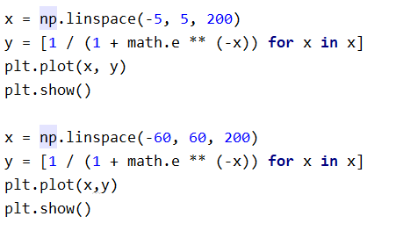
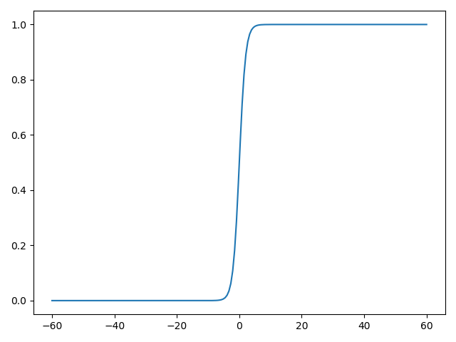
Sigmoid函数:
Notes:
我们想要的函数是 能接受所有的输入,然后预测出类别,该类函数称为海维赛德阶跃函数,又称为单位阶跃函数,其中的问题在于,需要函数在阶跃点上从0瞬间越到1
于是我们找到一个函数具有类似的性质,且在数学上更易处理,这就是Sigmoid函数
两个图分别是在-5到5和-60到60上取200个点,,根据Sigmoid函数画出的曲线
可以清晰的看出,只要横纵标的尺度足够大,在x=0处,Sigmoid函数看起来就像是阶跃函数
为了实现Logistic回归分类器,可以在每个特征上乘以一个回归系数,然后把所有结果值相加,在带入Sigmoid函数中,得到一个0~1的值
大于0.5的数据被分到1类,小于0.5的值被分到0类
因此,Logistic回归也可以被看作是一种概率回归

Slide 39




Slide 40
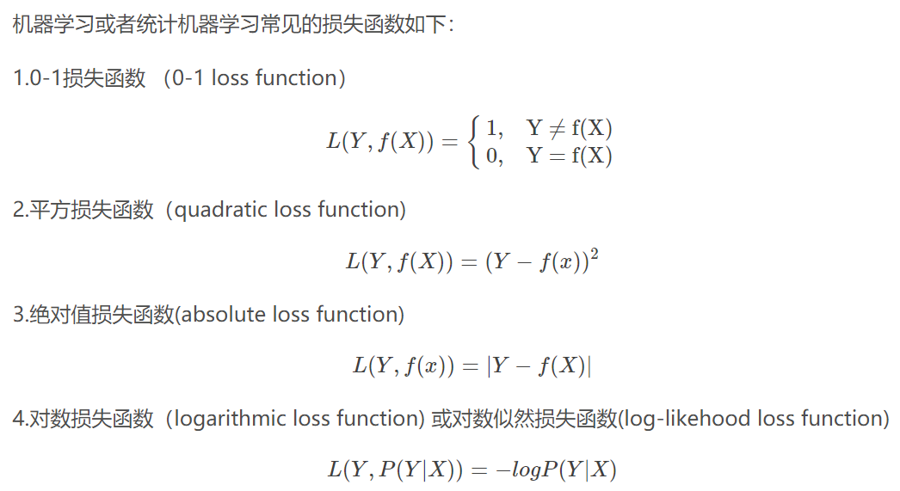
损失函数:
Notes:
我们常用损失函数来衡量真实值和预测值之间的差距,损失函数越小,模型就越好,但是损失函数过于小的时候,容易出现过拟合的情况

Slide 41
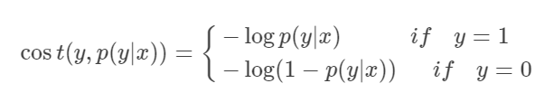

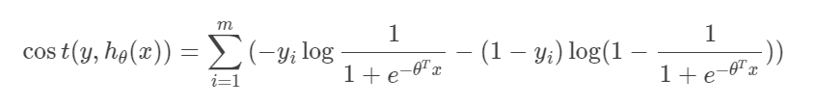
逻辑回归损失函数:

Slide 42


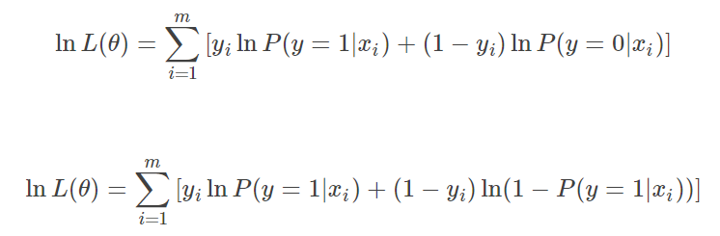

为什么选择对数损失函数?
Notes:
这个对数损失函数与上面的极大似然估计的对数似然函数本质上是等价的。所以逻辑回归直接采用对数损失函数来求参数，实际上与采用极大似然估计来求参数是一致的。
最大似然估计的目的就是：利用已知的样本结果，反推最有可能（最大概率）导致这样结果的参数值

Slide 43
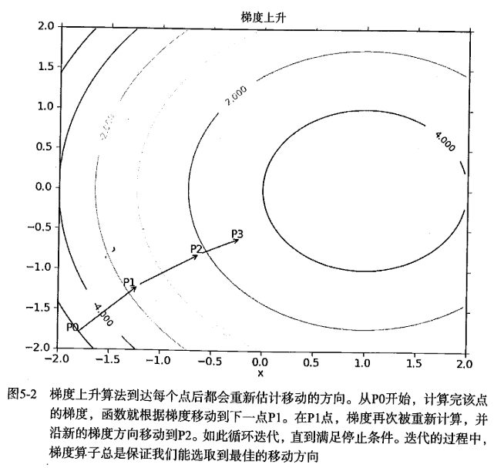
梯度上升法:
思想:要找到某函数的最大值,最好的方法是沿着该函数的梯度方向探寻
伪代码:
每个回归系数初始化为1
重复R次:
计算整个数据集的梯度
试用alpha*gradient更新回归系数的向量
返回回归系数

Slide 44

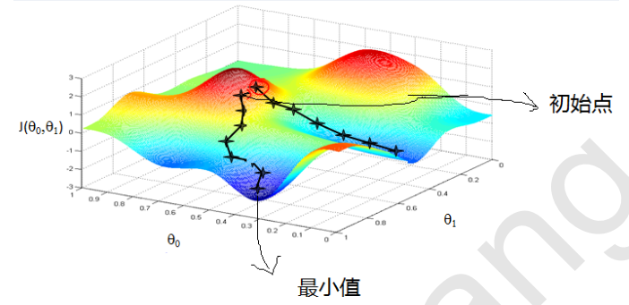

批量梯度下降法BGD:
Notes:
BGD会获得全局最优解,缺点在于更新每个参数的时候需要遍历所有的数据,计算量会很大,并且会有很多的冗余计算
导致的结果是当数据量很大时,每个参数的更新都很慢

Slide 45

随机梯度下降法SGD:
Notes:
SDG以高方差频率更新,缺点是使得SGD会跳到新的和潜在的更好的局部最优解
缺点是使得收敛得到局部最优解的过程更加复杂

Slide 46

小批量梯度下降法SGD:

Slide 47




假设函数:
代数表示法:
优化模型:
损失函数:
梯度:
梯度表达式:
Notes:
对于线性回归,假设函数表示为hθ, θi是模型参数,xi是每个样本的n个特征值,增加一个特征x0=1,1/2m是为了让公式更美观,
算法相关参数初始化,主要是初始化θi,算法终止距离以及步长α

Slide 48





矩阵表示法:
Notes:
Hθ(x)为m*1的向量, θ是(n+1)*1的向量,里面有n个代数法的模型参数,
X为m*(n+1)维的矩阵,m代表样本的个数,n+1代表样本的特征数
Y是样本的输出向量,维度为m*1

Slide 49


Slide 50


Slide 51
谢谢观看
参考:
《机器学习实战》
Bilibili 菊安酱 https://space.bilibili.com/108044200?spm_id_from=333.788.b_765f7570696e666f.1
博客 Coolxxx https://www.cnblogs.com/Coolxxx/p/5982439.html
http://mohu.org/info/symbols/symbols.htm
https://blog.csdn.net/ACdreamers/article/details/44664481
https://blog.csdn.net/saltriver/article/details/63681339
相关代码可在github下载 https://github.com/SunSoong/learnMachine.git

